Slide 1
Co je statistika, proměnné, úrovně měření
POLb1139 Statistické myšlení v sociálních vědách

Slide 2
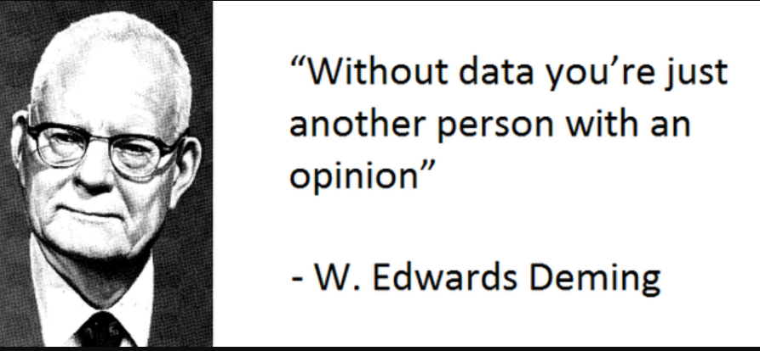

Slide 3
Statistika
„It is a key component in the scientific toolbox and one of the main ways we have of describing the natural world and of finding out how it works.“ (Hector 2021)
„Statistics is a bit like sticking your finger into a revolving fan blade: sometimes it’s very painful, but it does give you the power to answer interesting questions.“ (Field 2009)

Slide 4
Statistika
Souhrn technik, pomocí kterých se realizuje komplexní práce s daty:
  Sběr
  Analýza
  Interpretace
  (a vizualizace)
Přesahuje jednotlivé tematické oblasti vědy
Hledá odpovědi na množství otázek
Dívá se na svět kvantitativním pohledem

Slide 5
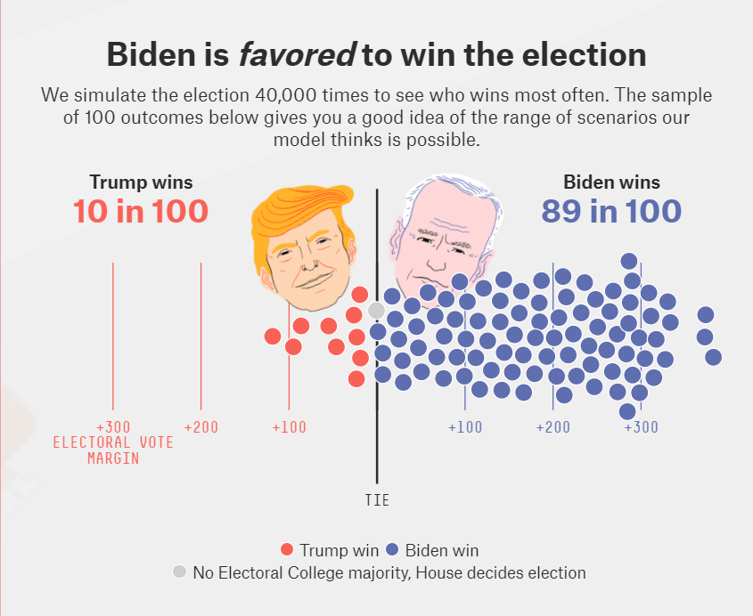
Není to pouze teorie
FiveThirtyEight

Slide 6
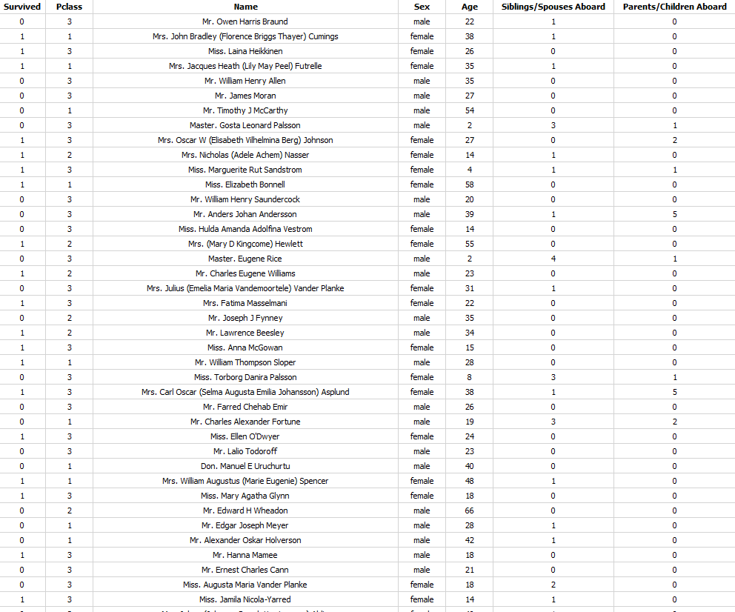
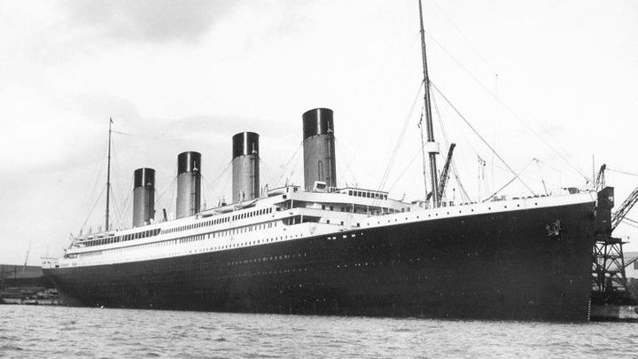
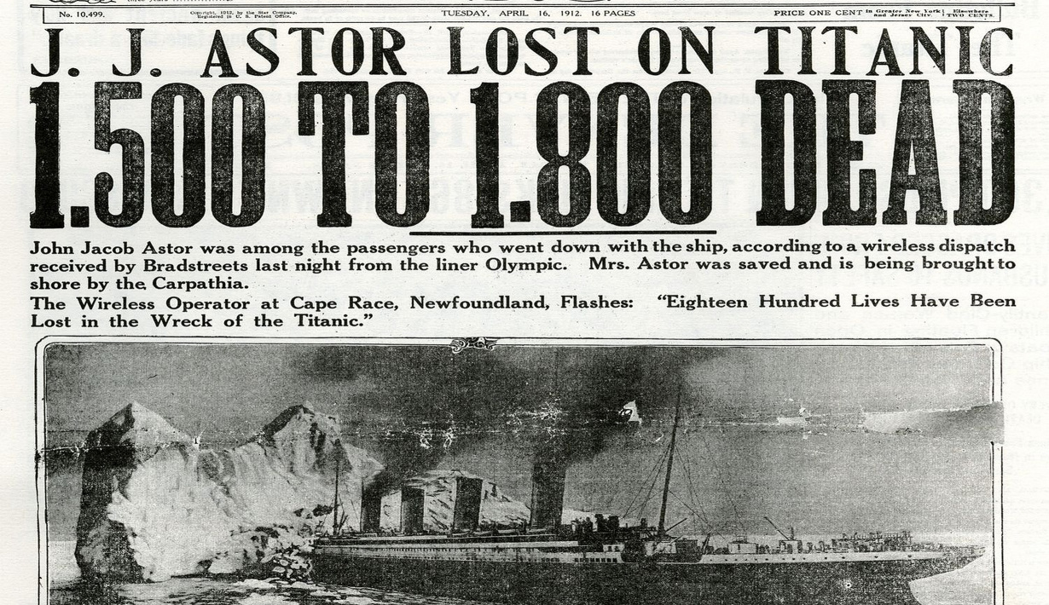

Slide 7
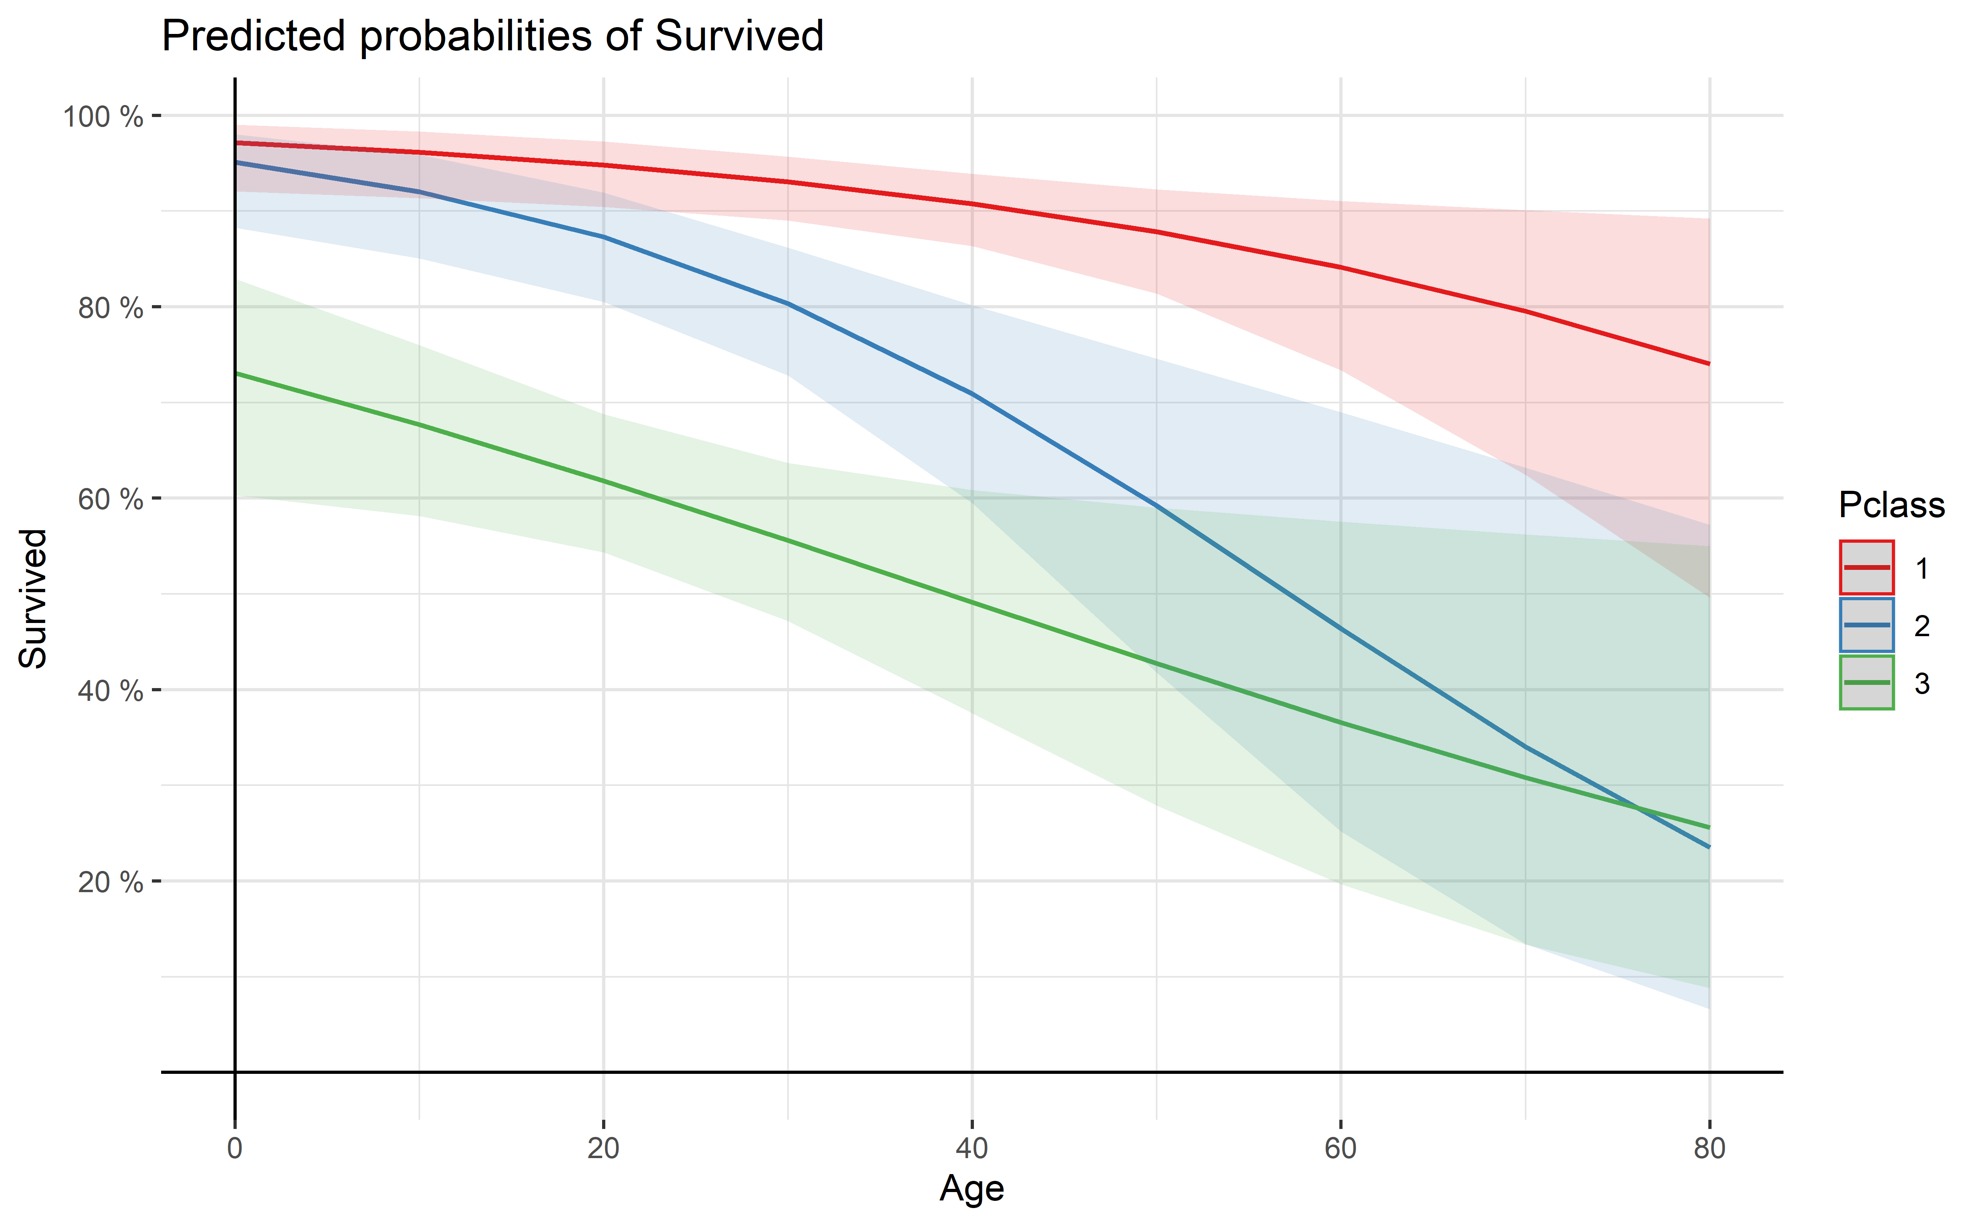

Slide 8
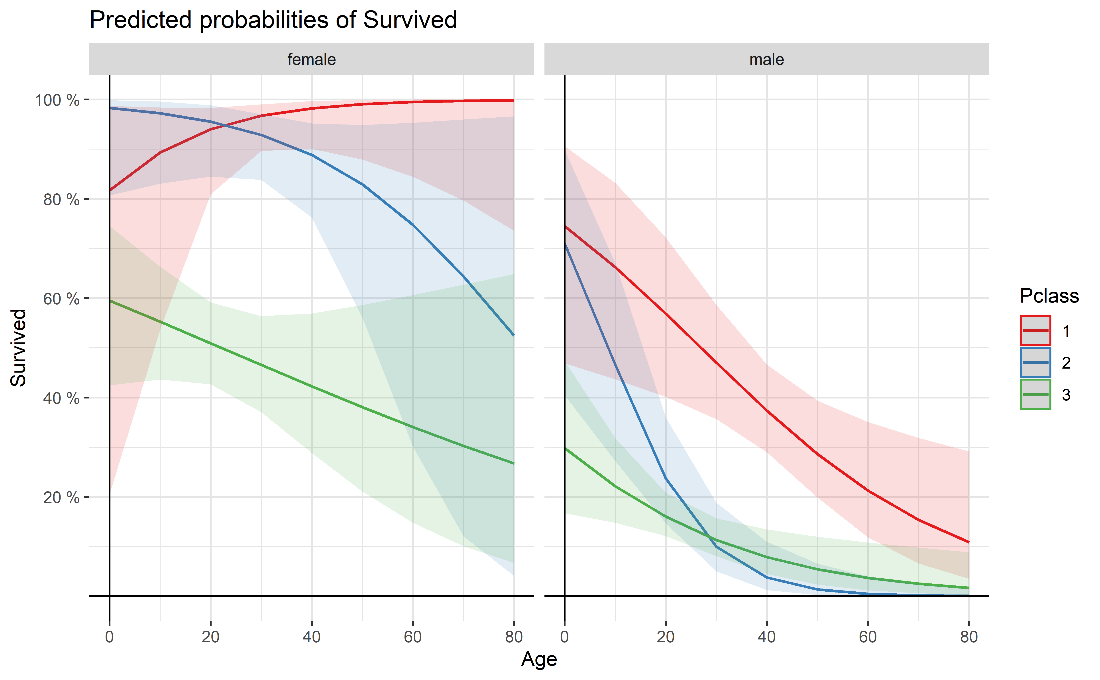

Slide 9
Jak to funguje (Spiegelhalter 2019)
Problem – Plan – Data – Analysis - Conclusion
Na základě pozorování si stanovíme problém
Naplánujeme si postup
Stanovíme si teorii vysvětlující náš problém (hypotézy)
Získáme vhodná data a otestujeme platnost hypotézy
Vytvoříme důvěryhodný závěr z našich analýz

Slide 10
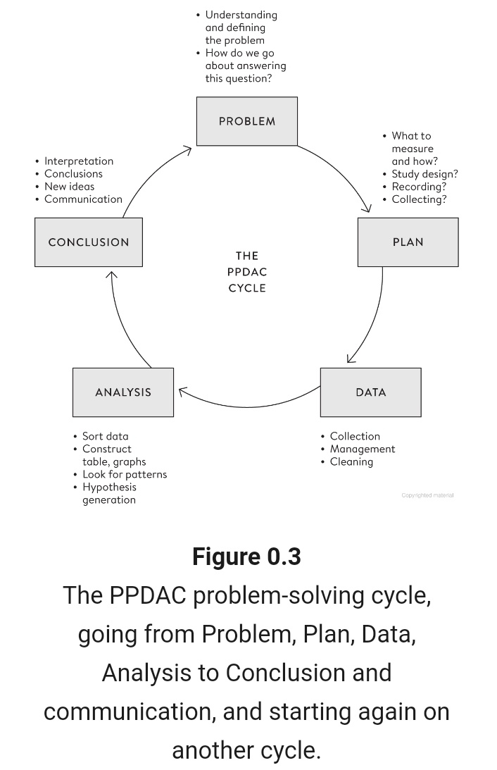

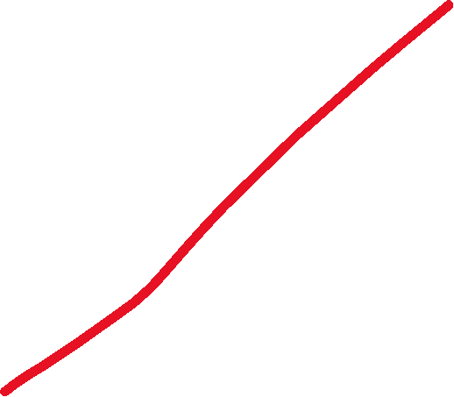

Jak to funguje (Spiegelhalter 2019)

Slide 11
Data: proměnné a případy
Statistická analýza bez (velkého počtu) dat není možná
Potřebujeme vědět:
  Co měříme (koncept)
  Jak to měříme (operacionalizace)
  Na jaké úrovni měříme (jednotlivci, regiony, státy)
  Co je jednotka analýzy (volič, politická strana, obec)

Slide 12
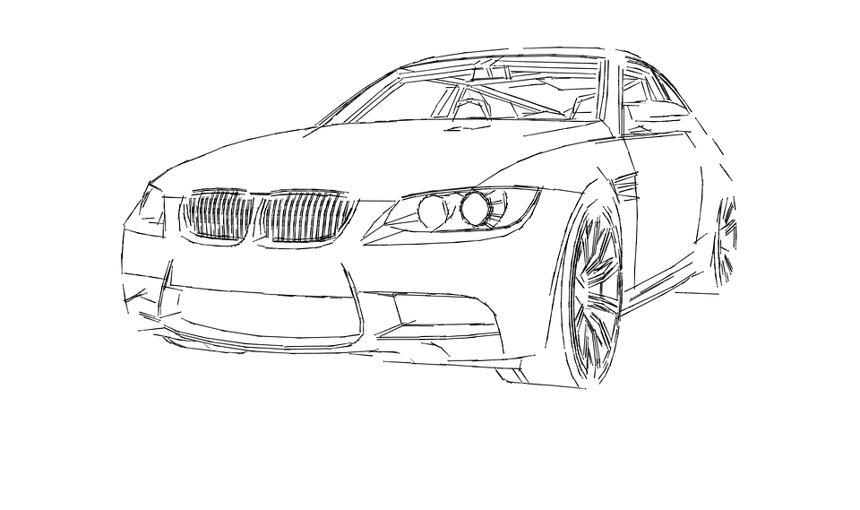
Rychlost auta
Jak měřit: maximální rychlost auta v km/hod (operacionalizace)
Úroveň měření: individuální
Jednotka analýzy: auto
Jednoduché a vcelku nesporné

Slide 13
Spokojenost s demokracii
Jak měřit?
Úroveň měření? (občané vs. státy)
Občané:
  Jak spokojeni jste se stavem demokracie ve vaší zemi? (škála 1-10)
  Souhlasíte s následujícím tvrzením? Liberální demokracie s pravidelnými volbami je vhodnější než vláda silného lídra. (ano/ne)
Odlišné způsoby měření → odlišné proměnné

Slide 14
Proč to nemíchat
Úroveň měření vs. interpretace dosažených zjištění
Ekologická chyba – aplikace výsledků na určitou úroveň bez toho, aby k tomu opravňovala podoba dat a analýzy
Příklad:
  Zjištění: konzervativní strany mají vyšší podporu v obcích s vyšší mírou nezaměstnanosti
  Interpretace: nezaměstnaní lidé volí konzervativní strany
  Kde je chyba?

Slide 15
Proměnná
Způsob uchopení jevů, které zkoumáme a měříme
Její hodnota variuje (jinak jde o konstantu)
Klíčový prvek nejen pro kvantitativní výzkum
Denní teplota, počet hlasu strany ve volbách, cena ovoce, e-mailové adresy zaměstnanců univerzity

Slide 16
Dělení proměnných
Dle postavení ve výzkumu:
  Nezávislá (nezávisle) proměnná – předpokládaná příčina
  Závislá (závisle) proměnná – předpokládaný následek
Předpoklad kauzálního vztahu NP → ZP
Základ pro formulaci hypotéz
Přítomnost třetích proměnných a jejich kontrola

Slide 17
Dělení proměnných dle úrovně měření
 |  | Možnost seřazení hodnot | Stejné rozdíly hodnot | Věcně významná nula
Kategorické | Nominální | - | - | -
 | Ordinální | + | - | -
Kardinální | Intervalové | + | + | -
 | Poměrové | + | + | +
Kardinální:
  Diskrétní – pouze celá čísla
  Spojitá – teoreticky nekonečné množství hodnot

Slide 18
Příklady proměnných
Nominální:
  jména osob, názvy obcí
  pouze dvě hodnoty – binární (dummy) – student (ano/ne), účast ve volbách (ano/ne)
Ordinální – stupně vzdělání, vojenské hodnosti
Intervalová – teplota v st. Celsia, poschodí v domě
Poměrové – počet členů domácnosti, míra nezaměstnanosti
Důležitý je obsah, ne formální zápis – jména osob se dají seřadit abecedně, ale nejde o věcně smysluplné pořadí (stejně tak telefonní čísla, adresy…)

Slide 19
Klíčové pojmy na závěr
Reliabilita:
  Schopnost dosažení stejných výsledků při opakovaném měření
  Jak spolehlivá je naše operacionalizace a naše měření?
  Bude stejná hodnota naměřena zítra?
  Když kategorizací a měřením pověřím dva různé lidi, naměří stejnou hodnotu?
Validita:
  Schopnost měření toho, co skutečně chceme měřit
  Schopnost generalizace našich zjištění (externí validita) – jiná přednáška

Slide 20
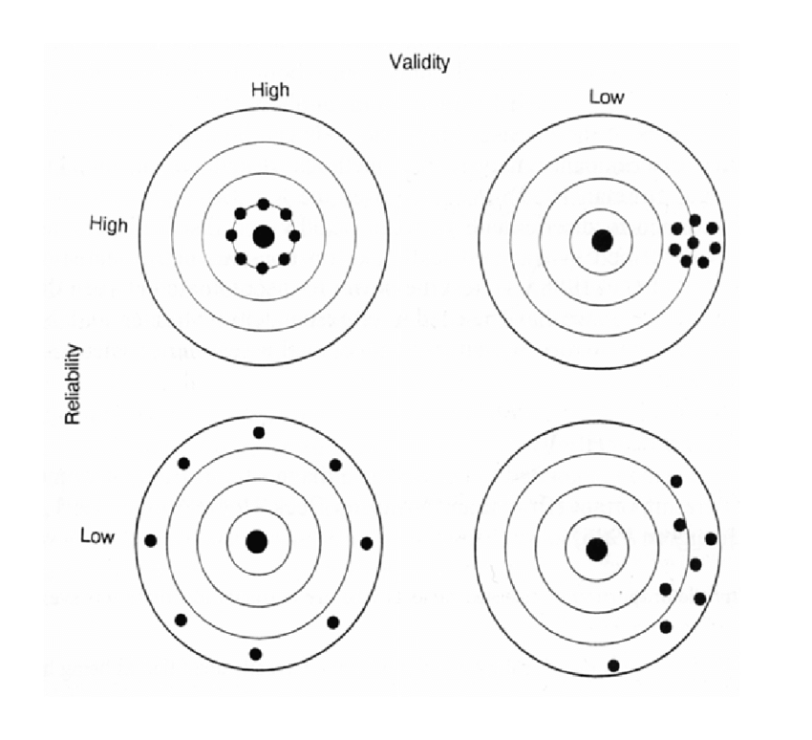
Validita a reliabilita (Lundberg 2006)

